Slide 1


§1 关于实数集完备性的基本定理
在第一章与第二章中, 我们已经证明了实数集中的确界定理、单调有界定理并给出了柯西收敛准则. 这三个定理反映了实数的一种特性,这种特性称之为完备性. 而有理数集是不具备这种性质的. 在本章中, 将着重介绍与上述三个定理的等价性定理及其应用.这些定理是数学分析理论的基石.
返回

Slide 2
一、区间套定理与柯西收敛定理
二、聚点定理与有限覆盖定理
三、实数完备性基本定理的等价性

Slide 3

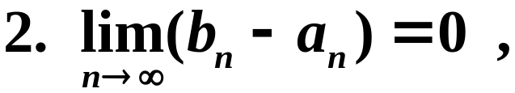
一、区间套定理与柯西收敛定理
定义1
定义1 中的条件1 实际上等价于条件

Slide 4



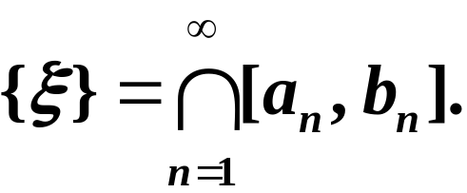
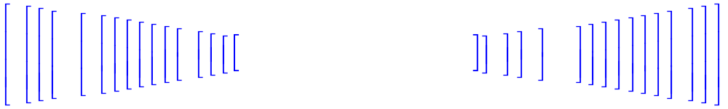





定理7.1(区间套定理)
或者
证 由定义1 的条件1 可知, 数列{a_{n}}递增, 有上界
b₁.所以由单调有界定理, 可知 {a_{n}} 的极限存在.

Slide 5
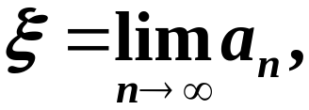
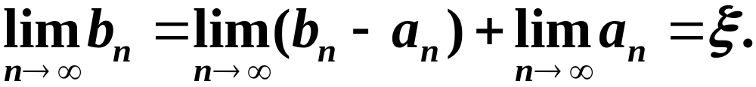



设
从而由定义1 的条件2 可得
因为 {a_{n}} 递增, {b_{n}} 递减, 所以
这样就证明了 的存在性.
下面来证明唯一性. 设 ξ₁ 也满足

Slide 6
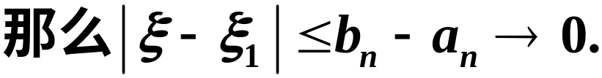




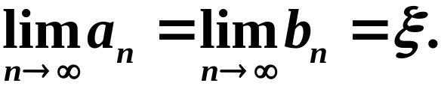
推论 设 {[a_{n} ,b_{n}]} 是一个区间套,
则任给ε > 0, 存在 N,
当 n ≥ N 时,
证 由区间套定理的证明可得:
由极限的保号性, 对于任意正数 ε , 存在 N,

Slide 7





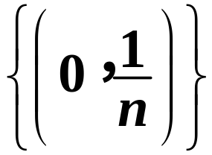
即
注1 该推论有着很强的应用价值,请大家务必牢记.
注2 区间套定理中的闭区间若改为开区间, 那么结
论不一定成立. 例如对于开区间列 , 显然

Slide 8
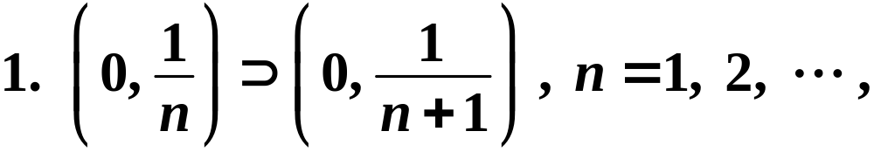
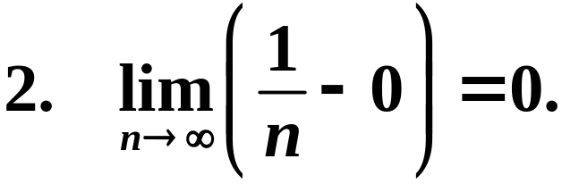
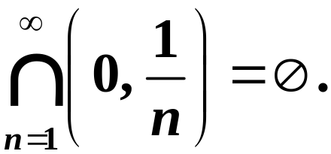

但是定理1中的ξ 是不存在的, 这是因为
的
证明过程, 哪一步通不过?

Slide 9
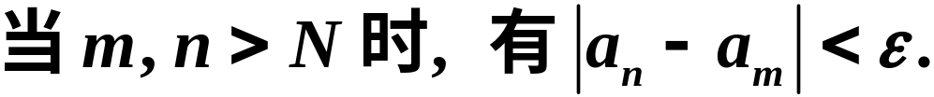

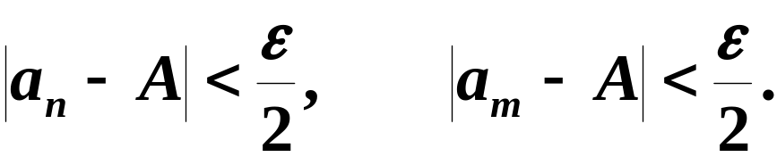
作为区间套定理的应用, 下面来证明柯西收敛准
则,即证明数列 {a_{n}} 收敛的充要条件是: 对任意的
ε > 0,
存在 N,
证 (必要性)

Slide 10

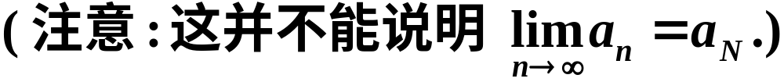




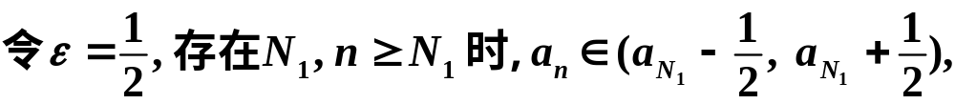
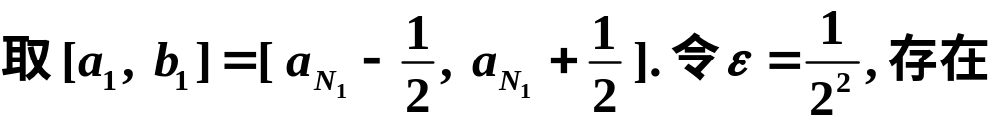

Slide 11

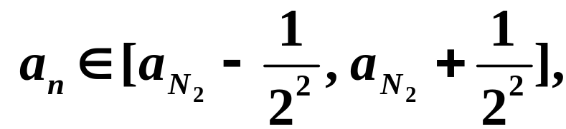
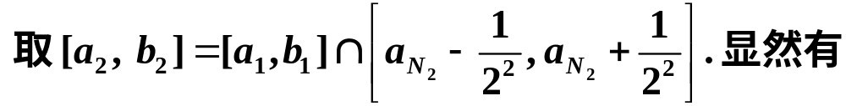
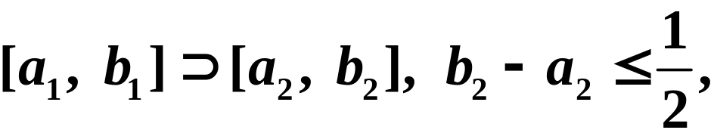

Slide 12
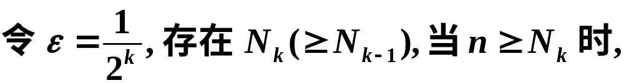
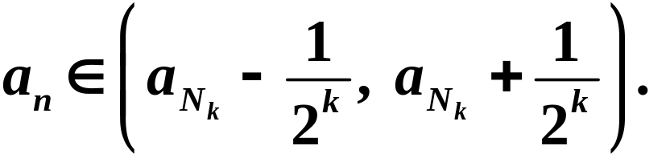
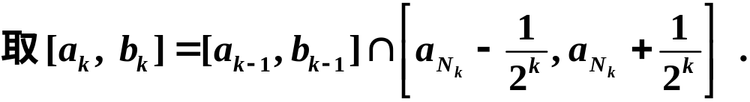


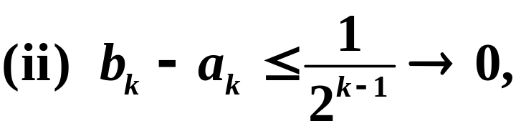


Slide 13

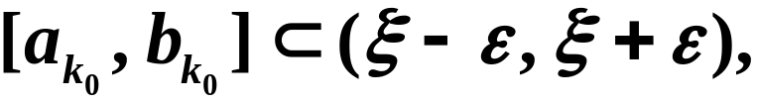

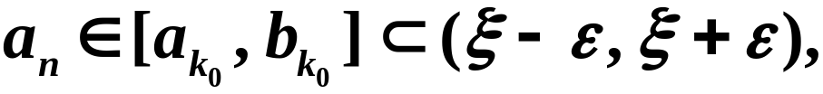

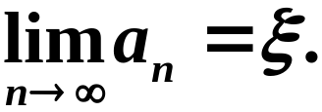
由定理1的
推论，

Slide 14


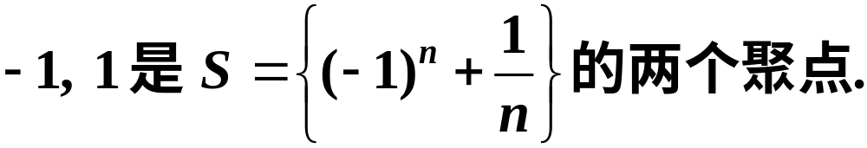
二、聚点定理与有限覆盖定理
定义2 设 S 为数轴上的非空点集, ξ 为直线上的
一个定点(当然可以属于 S, 也可以不属于S). 若对
于任意正数 ε ,在 (ξ− ε, ξ +ε) 中含有S 的无限个点,
即
则称ξ 是 S 的一个聚点.

Slide 15

若设 S 是 [0, 1]中的无理数全体, 则 S 的聚点集合
S′ (称为 S 的导集) 为闭区间 [0, 1].
为了便于应用,下面介绍两个与定义 2 等价的定义.
定义2′
定义2″若存在各项互异的收敛数列
下面简单叙述一下这三个定义的等价性.

Slide 16

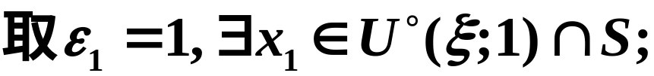


定义2 → 定义2′ 由定义直接得到.
定义2′ → 定义2″ 因为
那么

Slide 17
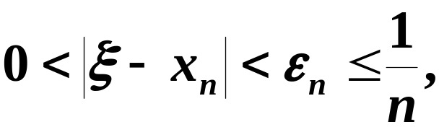
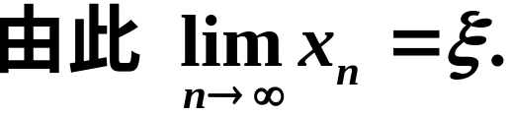
互异,并且
定义2″→定义2 由极限的定义可知这是显然的.
定理7.2 (聚点定理) 实数轴上的任意有界无限点
集必有聚点.

Slide 18
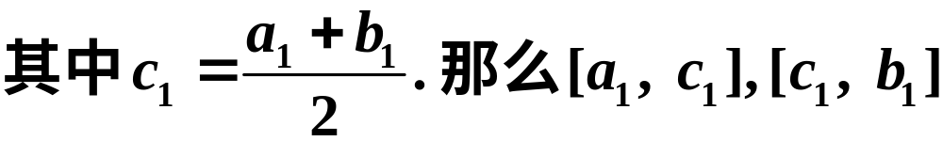
我们再次使用区间套定理来证明聚点定理, 请务必
要注意在区间套的构成中所建立的性质 (iii).
证 因为S为有界点集, 所以存在正数 M, 使
现将 [a₁, b₁] 等分为两个子区间 [a₁, c₁], [c₁,b₁],
中至少有一
个区间含有 S 的无限多个点. 记该区间为[a₂, b₂].

Slide 19

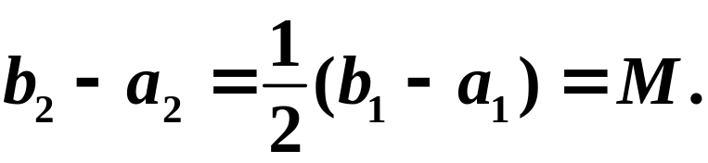
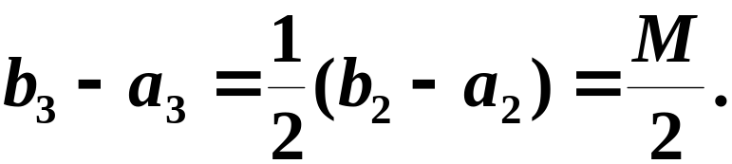
再将[a₂, b₂]等分为两个子区间. 同样至少有一个子
区间含有 S 的无限多个点, 将这个区间记为[a₃, b₃].

Slide 20


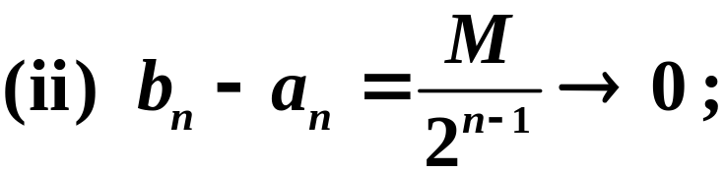

无限重复这个过程, 就可得到一列闭区间
(iii) 每个闭区间[a_{n}, b_{n}] 均含S 的无限多个点.

Slide 21

所以由所建立的性质(iii)
这就证明了ξ 是 S 的一个聚点.
定理7.2 有一个非常重要的推论(致密性定理).该
定理在整个数学分析中,显得十分活跃.

Slide 22
推论(致密性定理) 有界数列必有收敛子列.
证 设{x_{n}}为有界数列, 若{x_{n}} 中有无限项相等, 取
这些相等的项可成一个子列. 该子列显然是收敛
的.
若数列{x_{n}} 不含有无限多个相等的项, 则{x_{n}}作为
点集是有界的. 由聚点原理, 可设ξ 是{x_{n}} 的一个
聚点, 那么再由定义 2 ″,可知{ x_{n} } 中有一个子列
收敛于 ξ .

Slide 23
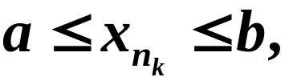

作为致密性定理的应用, 我们来看下面两个例题.
例1
证
又因
由极限的不等式性质, 可得

Slide 24
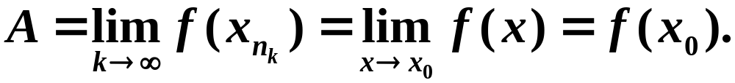
例2 用致密性定理证明柯西收敛准则.
证

Slide 25
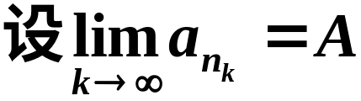

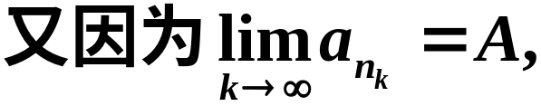


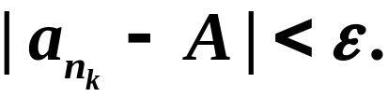
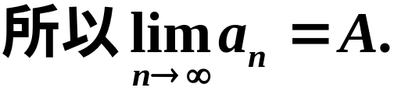
.下面证明 {a_{n}} 以 A为极限.
因为 { a_{n} } 是柯西列, 所以对于任意正数

Slide 26
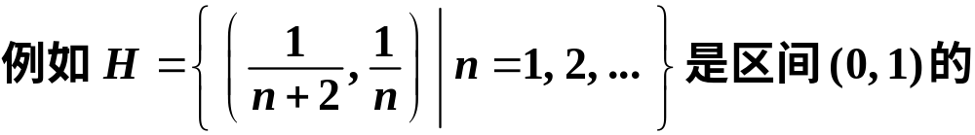
定义3 设 S 为数轴上的一个点集,H为一些开区间
则称 H 是 S 的一个开覆盖.
若 H是 S 的一个开覆盖, 并且H 中的元素(开区间)
仅有有限个, 则称 H 是 S 的一个有限开覆盖.
一个开覆盖.

Slide 27
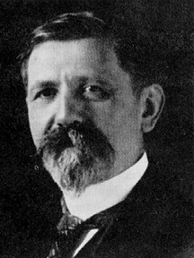
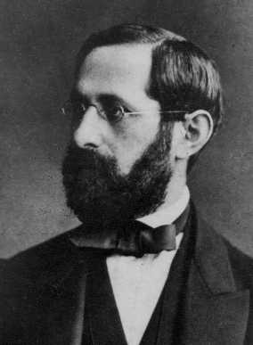
定理7.3 (海涅－博雷尔有限覆盖定理)
设 H是闭区间 [a, b] 的一个开覆盖, 则从 H 中可选
出有限个开区间,构成闭区间 [a, b] 的一个子覆盖.
证 证明该定理有多种
方法. 这里还是运用区
间套定理来证明, 仍然
要注意区间套的取法.
海涅( Heine,H.E.
1821-1881,德国 )
博雷尔( Borel,E.1871-1956, 法国 )

Slide 28
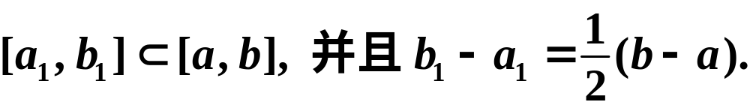
若定理不成立, 也就是说 [a, b]不能被 H 中任何
有限个开区间所覆盖. 将区间[a, b]等分成两个子
区间, 那么这两个子区间中至少有一个不能被 H
[a₁ , b₁].
中任意有限个开区间所覆盖, 设该区间为
显然有
再将 [a₁, b₁] 等分成两个子区间, 其中至少有一个
不能被 H 中有限个开区间所覆盖. 设该区间为

Slide 29
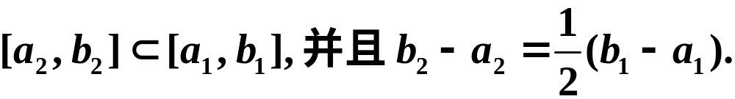

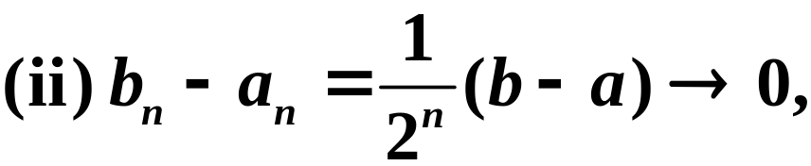

[a₂ ,b₂].
同样有
将上述过程无限进行下去, 可得一列闭区间
满足下列三个性质:
(iii) 对每一个闭区间 [a_{n}, b_{n}], 都不能被 H 中有限个

Slide 30


开区间所覆盖.
这就是说, [a_{N} , b_{N}] 被 H 中的一个开区间所覆盖,
矛盾.

Slide 31

注 定理7.3中的闭区间不可以改为开区间.
区间 (0, 1). 很明显, H 中的任何有限个开区间均不
能覆盖 (0, 1).

Slide 32
三、实数完备性定理的等价性
我们已经学习了关于实数完备性的六个定理, 它
们是:
确界定理 单调有界定理 区间套定理
聚点定理 有限覆盖定理 柯西收敛准则
下面证明这六个定理是等价的.

Slide 33
6
确界定理
柯西收敛准则
1
5
单调有界定理
聚点定理
2
4
区间套定理
3
有限覆盖定理

Slide 34

在上图的等价性关系中, 仅 和 尚未证明.这里
4
6
给出 的证明, 请大家自己阅读教材.
4
6
例3 用有限覆盖定理证明聚点定理.
证 设 S 是无限有界点集, 则存在 M > 0, 使得

Slide 35


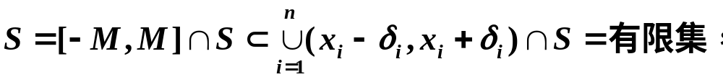
设开区间集
很明显, H 覆盖了闭区间 [ – M, M]. 根据有限覆盖
定理, 存在 H 中的有限子覆盖
由H 的构造,
所以
矛盾.

